Slide 1
FINAL PROJECT REPORT
FitMate — AI 智能健身助手
基于 Web 的个性化训练管理与 AI 教练系统
运动计划生成、AI 教练问答、运动知识库、数据分析和个人健康管理
汇报人： 2320100819 赵一诺
2323030103 贾静怡
线上演示：http://121.196.198.164/
测试账号：test@example.com / 123456
FITMATE

Slide 2
项目背景
01 项目概述
FitMate 是一个面向日常健身用户、运动初学者以及希望获得个性化训练建议人群的 Web 智能健身辅助系统。
在传统健身场景中，用户普遍面临以下问题：
- 缺少持续、个性化的训练指导
- 训练计划制定成本较高，执行过程难以坚持
- 运动数据分散，难以形成长期跟踪和分析
- 健身知识获取零散，缺少统一入口
基于上述痛点，FitMate 以 AI 虚拟教练为核心交互入口，整合训练计划生成、训练打卡、数据分析、知识库和成就激励等功能，帮助用户形成“计划制定—执行打卡—数据反馈—持续优化”的完整健身闭环。
5

Slide 3
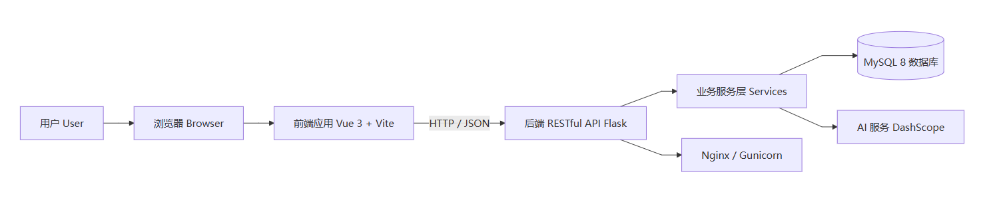
技术选型
01 项目概述
1. 前端技术选型
前端部分采用 `Vue 3 + Vite` 作为核心技术方案，配合 `Vue Router` 和 `Axios` 构建单页 Web 应用。
2. 后端技术选型
后端部分采用 `Python Flask` 构建 RESTful API 服务，并结合 JWT 鉴权、数据库管理和 AI 接口调用完成业务支撑。
3. 部署与工程化选型
为了保证项目具备较好的可运行性、可部署性和可维护性，项目还采用了以下工程化技术：
- `Docker Compose`：用于统一编排前端、后端、数据库等服务
- `Nginx`：用于反向代理与静态资源分发
- `GitHub Actions`：用于持续集成、自动化测试和镜像构建
- `阿里云轻量应用服务器`：用于项目云端部署与在线演示
5

Slide 4
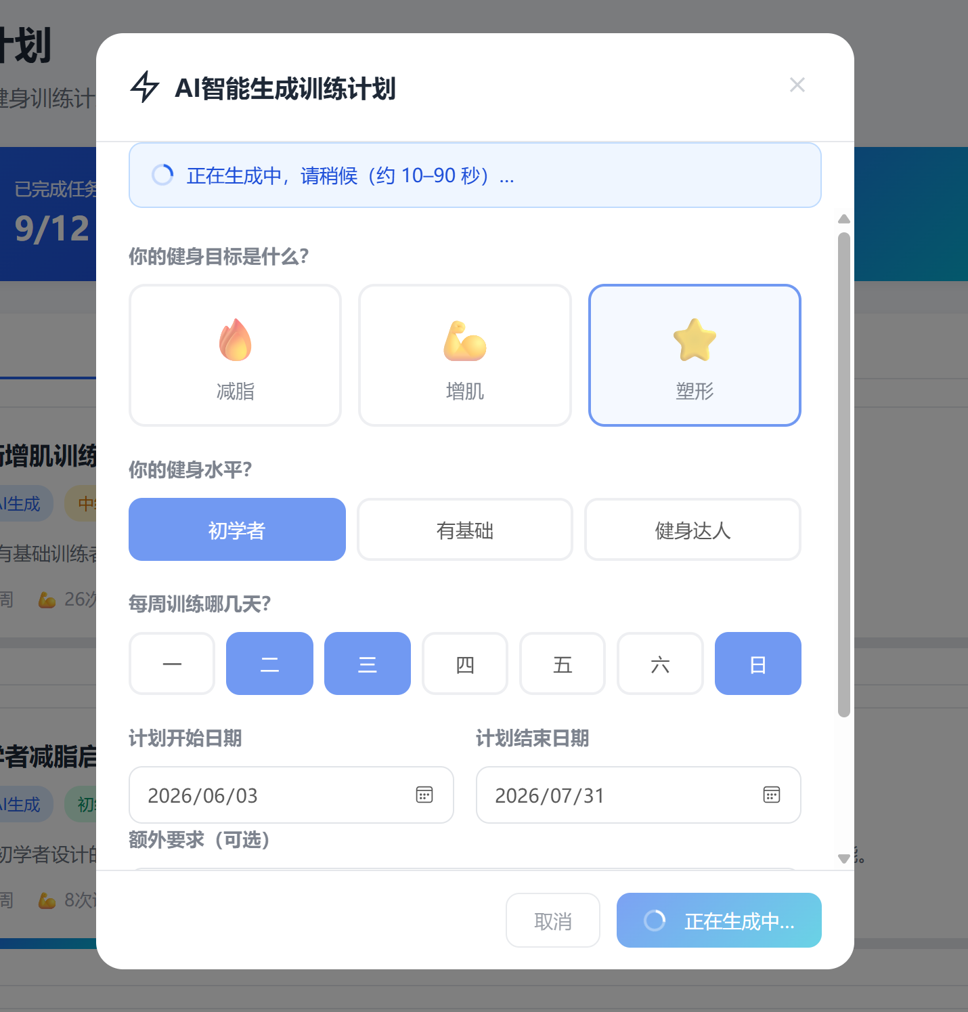
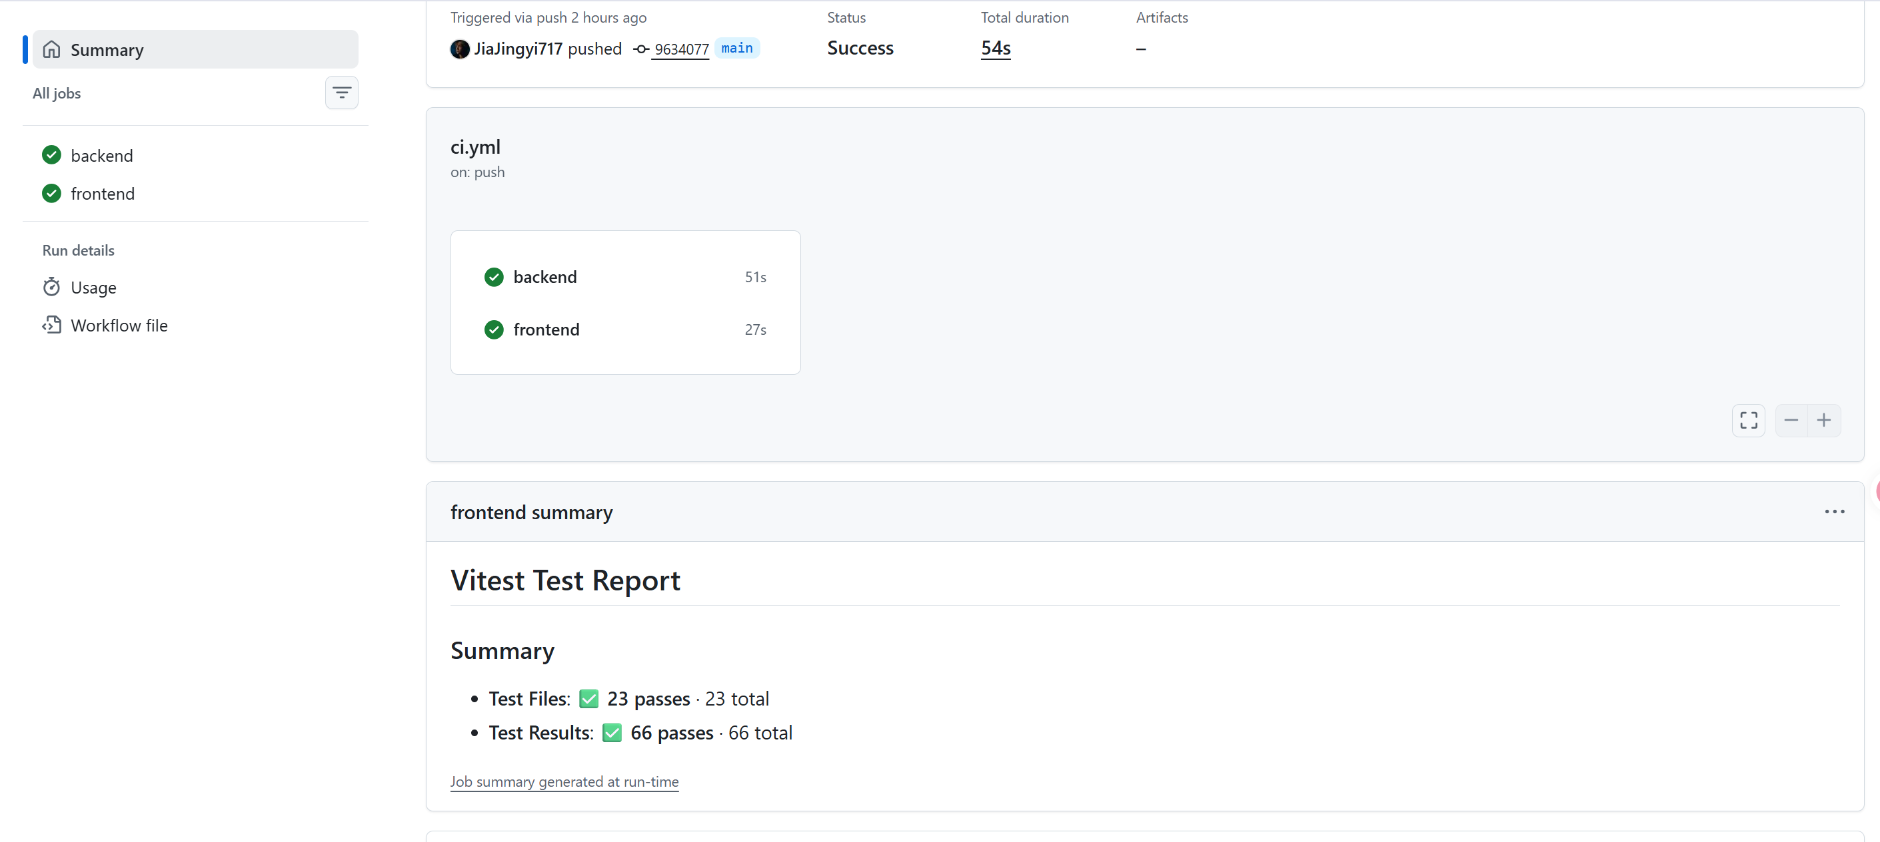
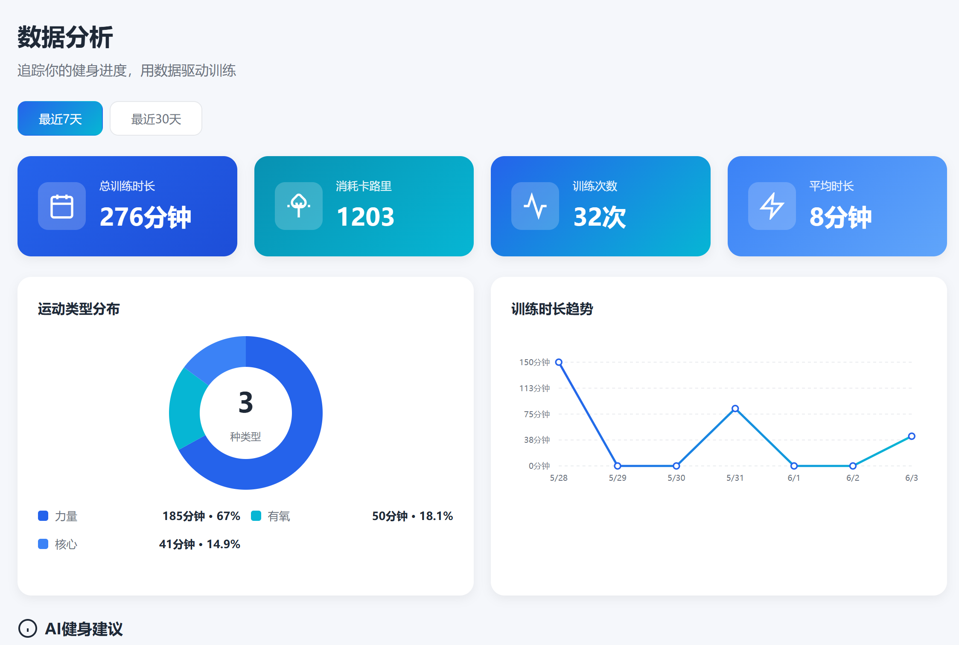
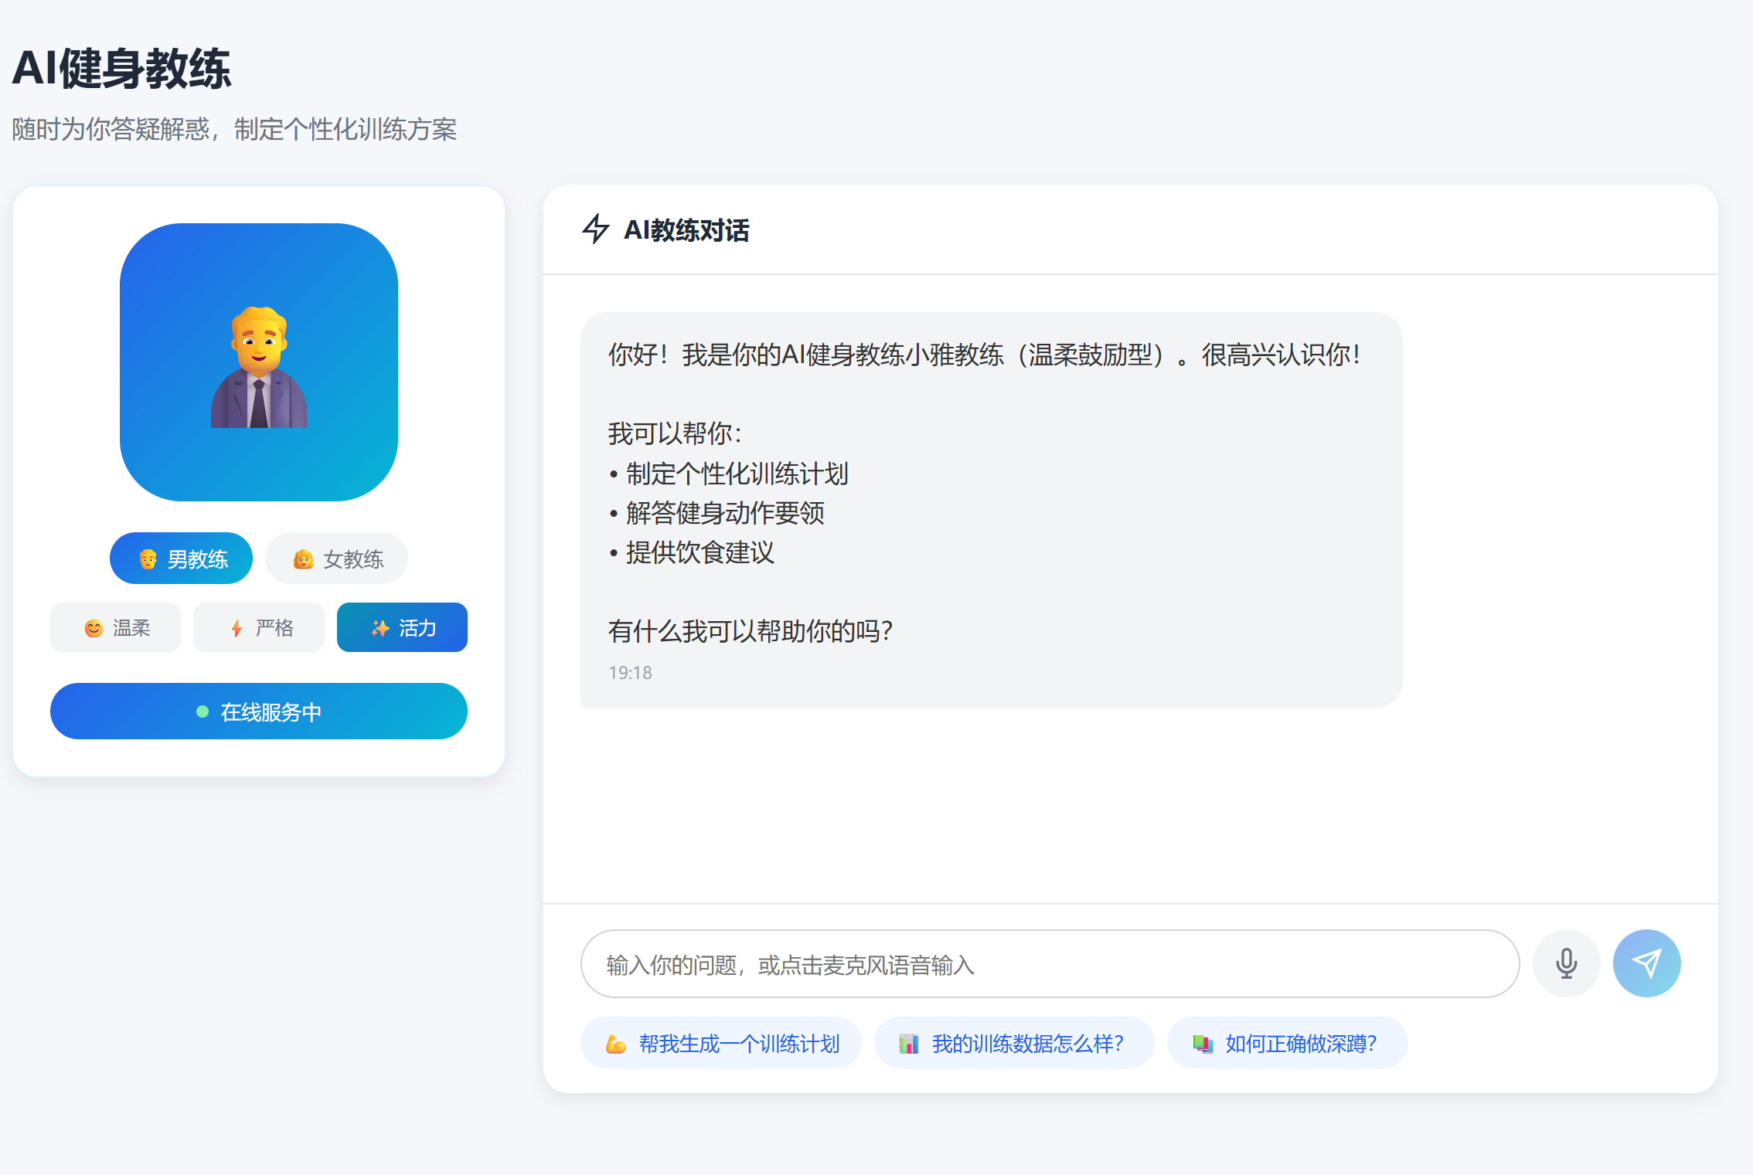
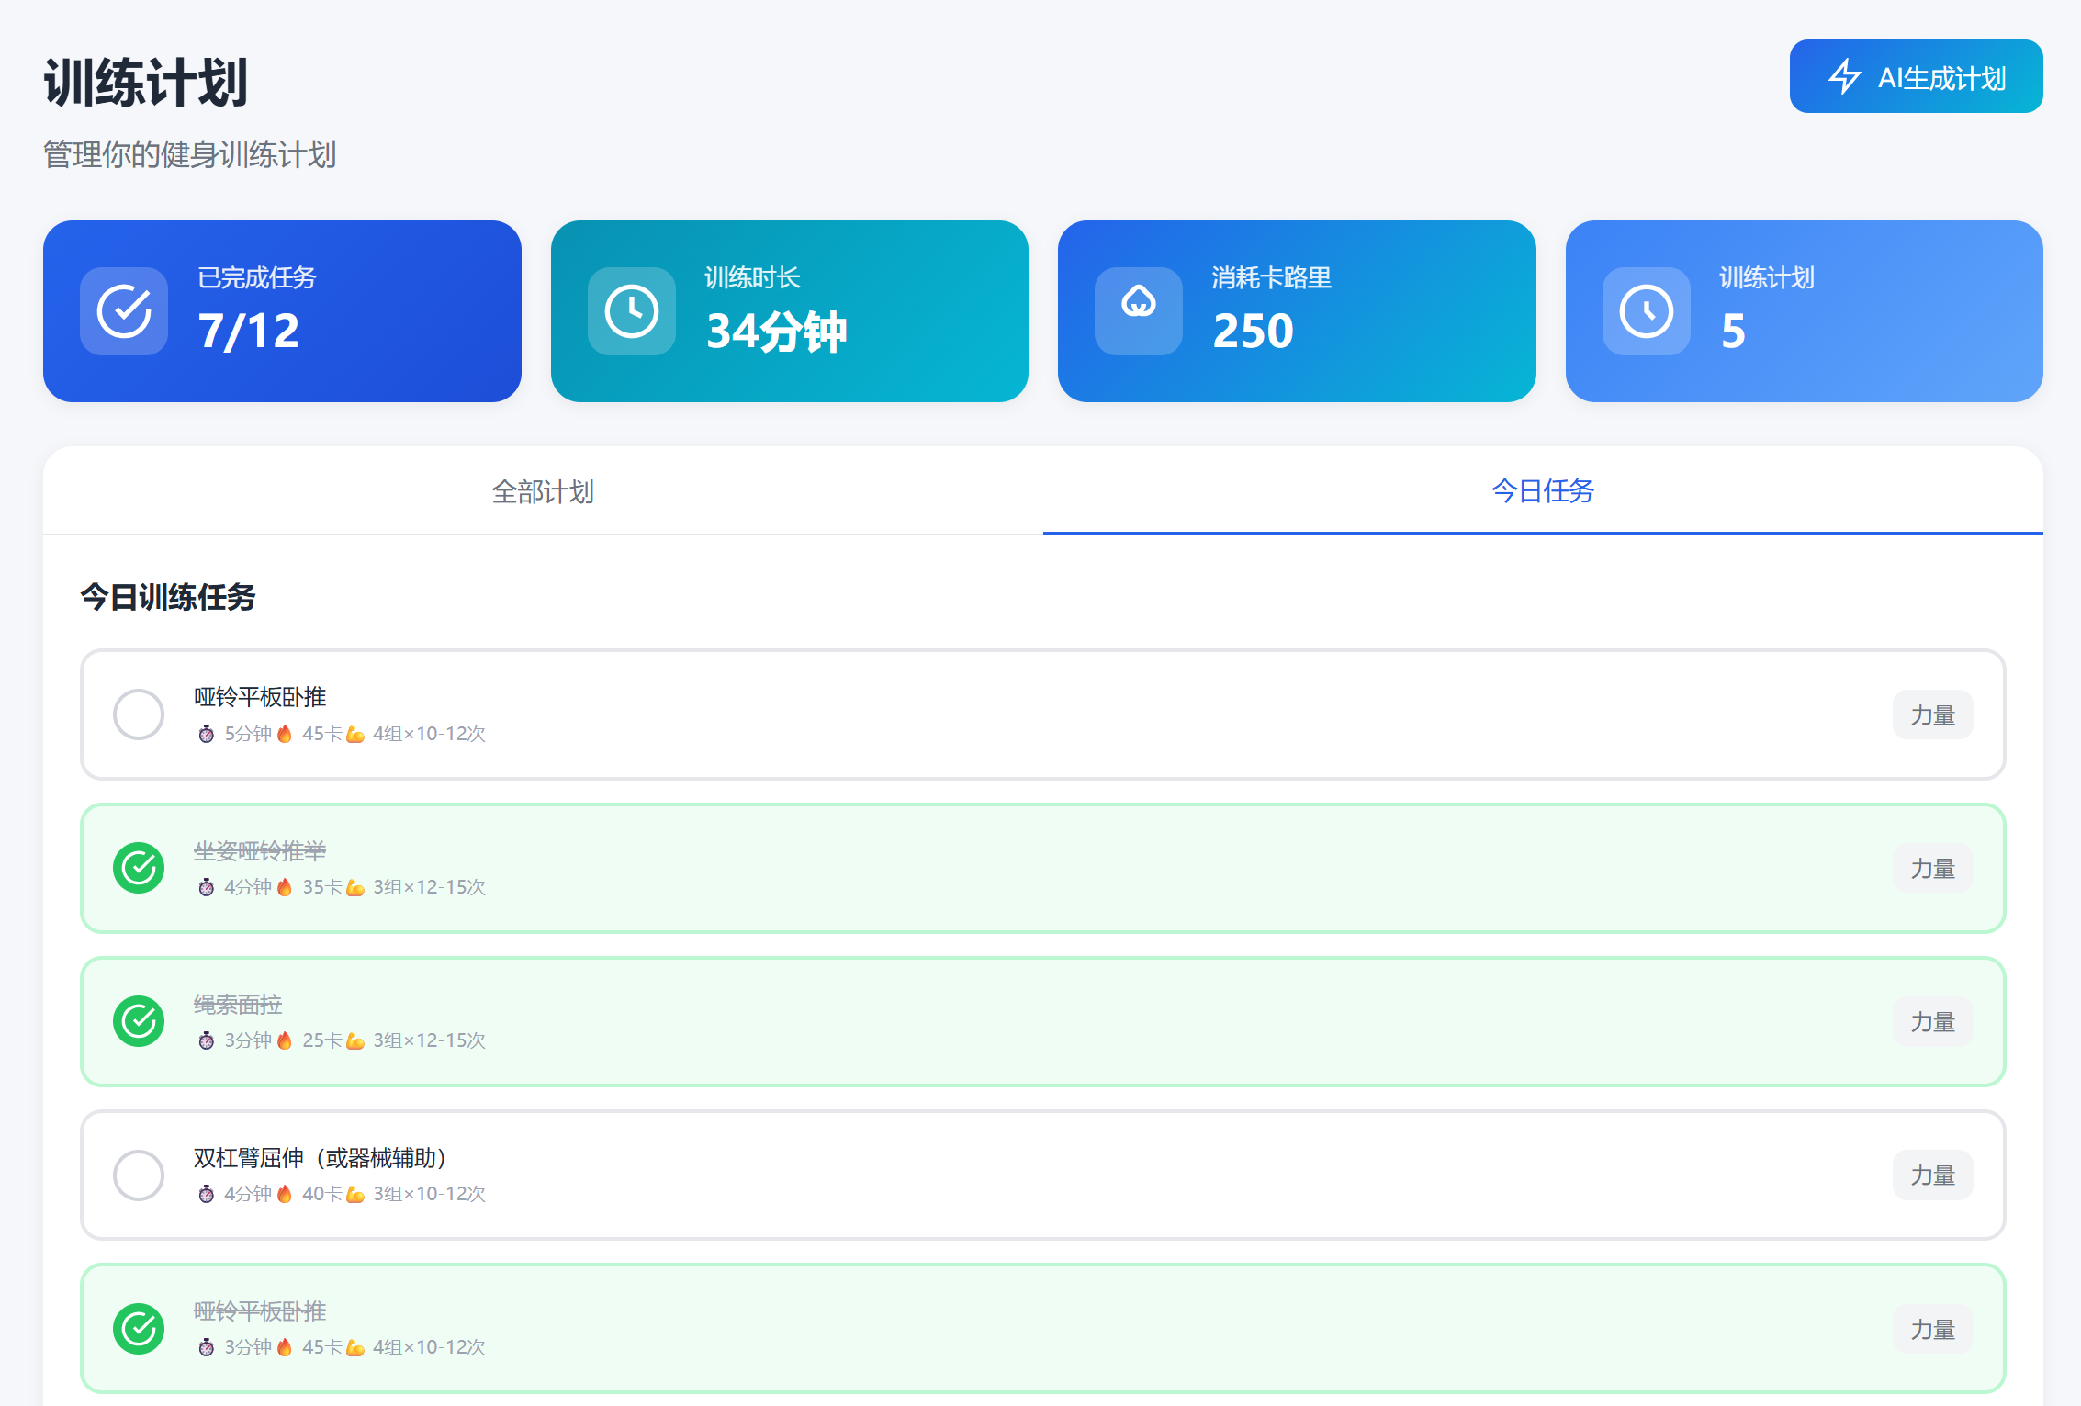
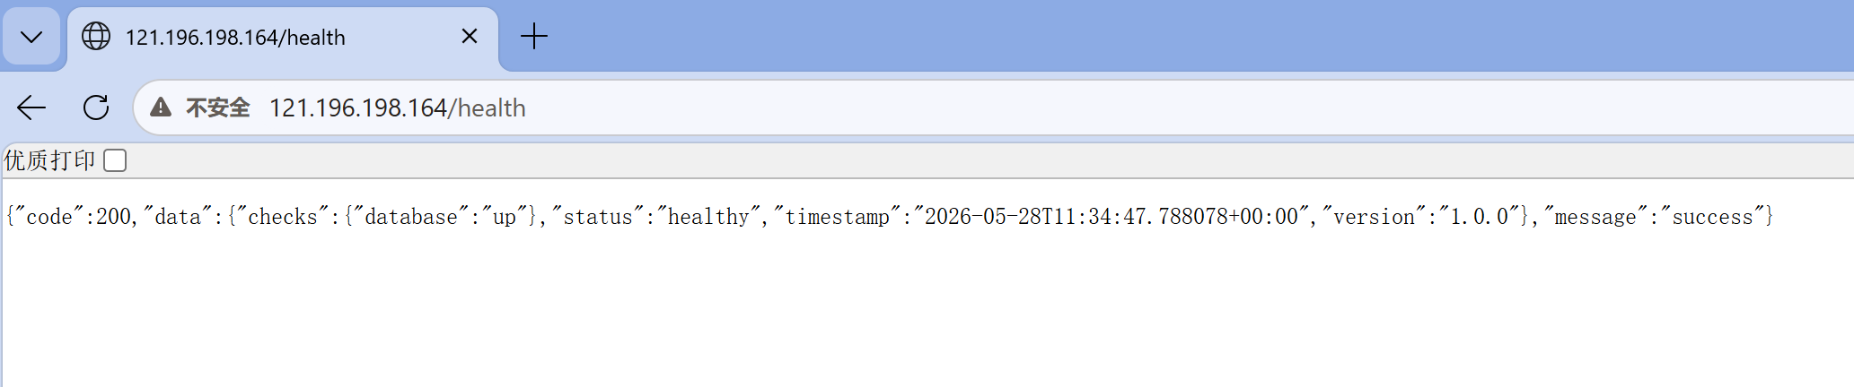
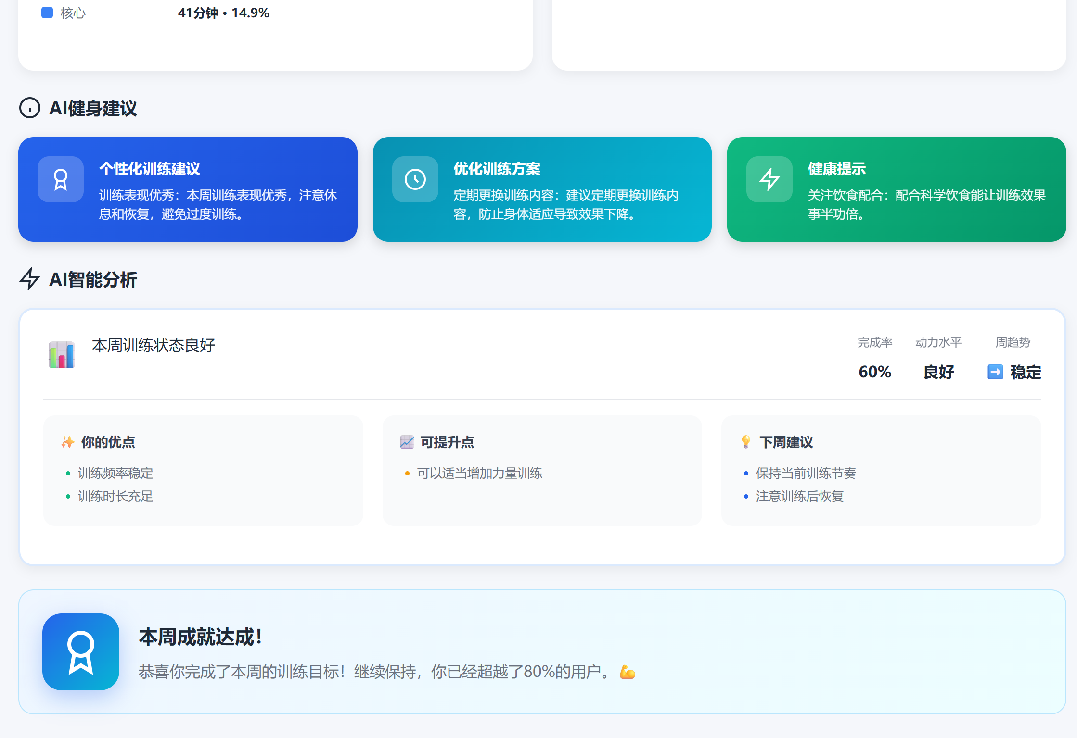
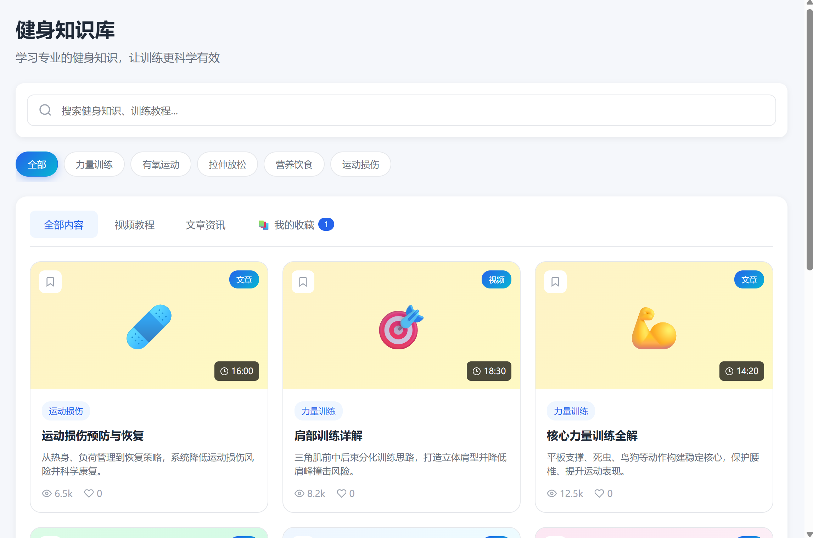
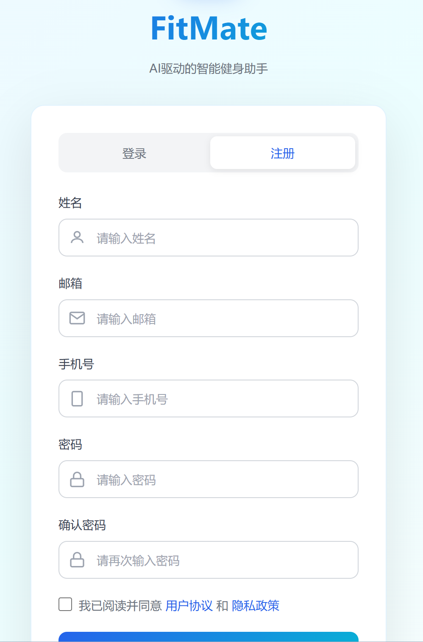
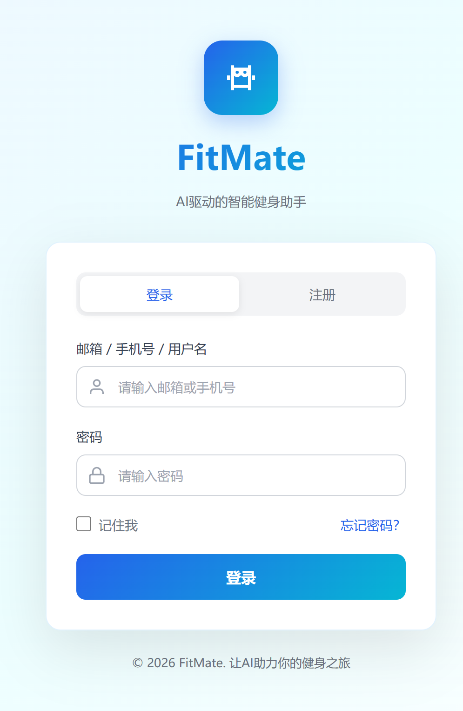
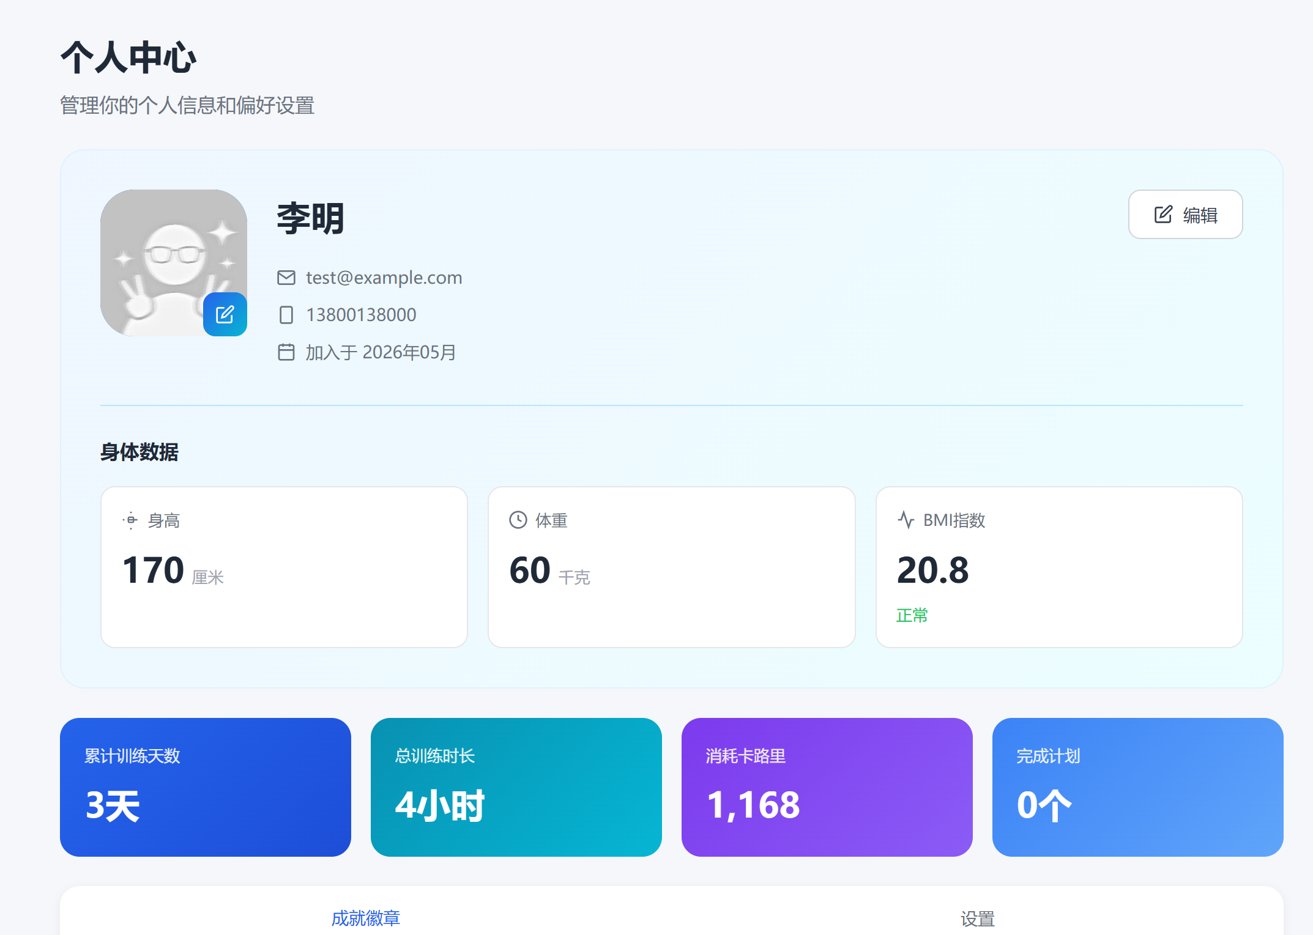
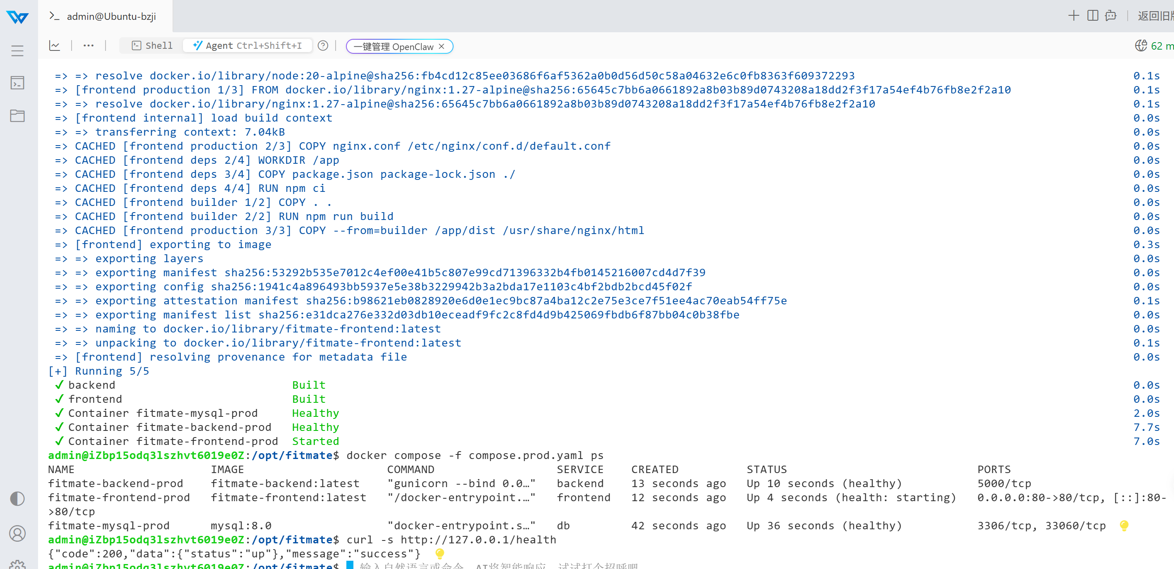
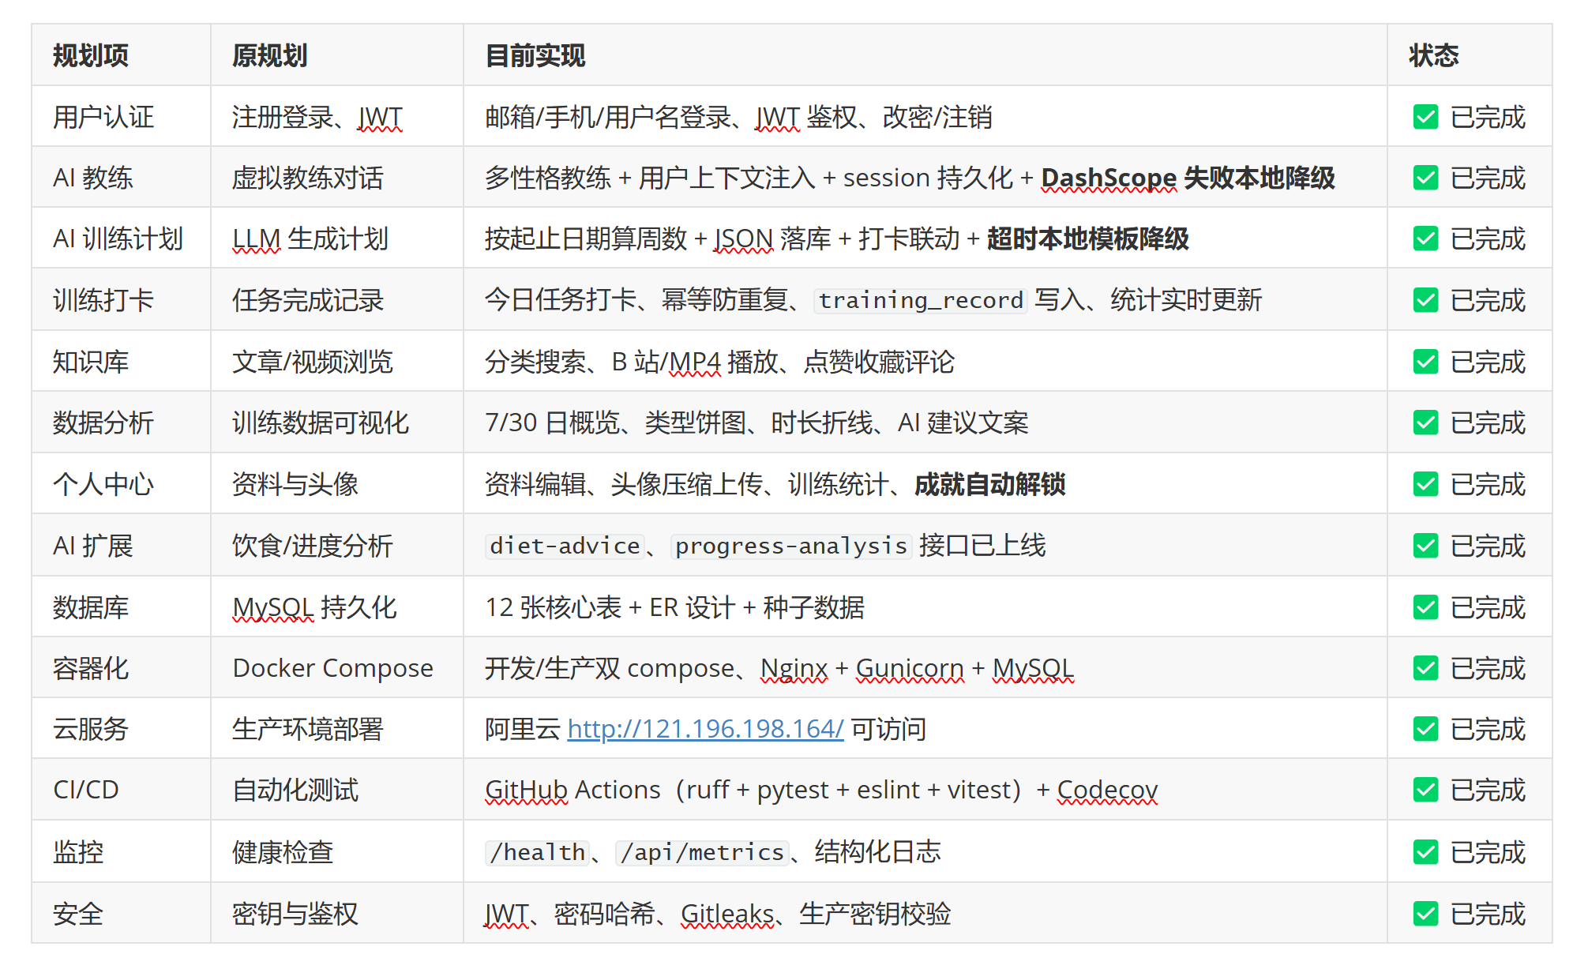
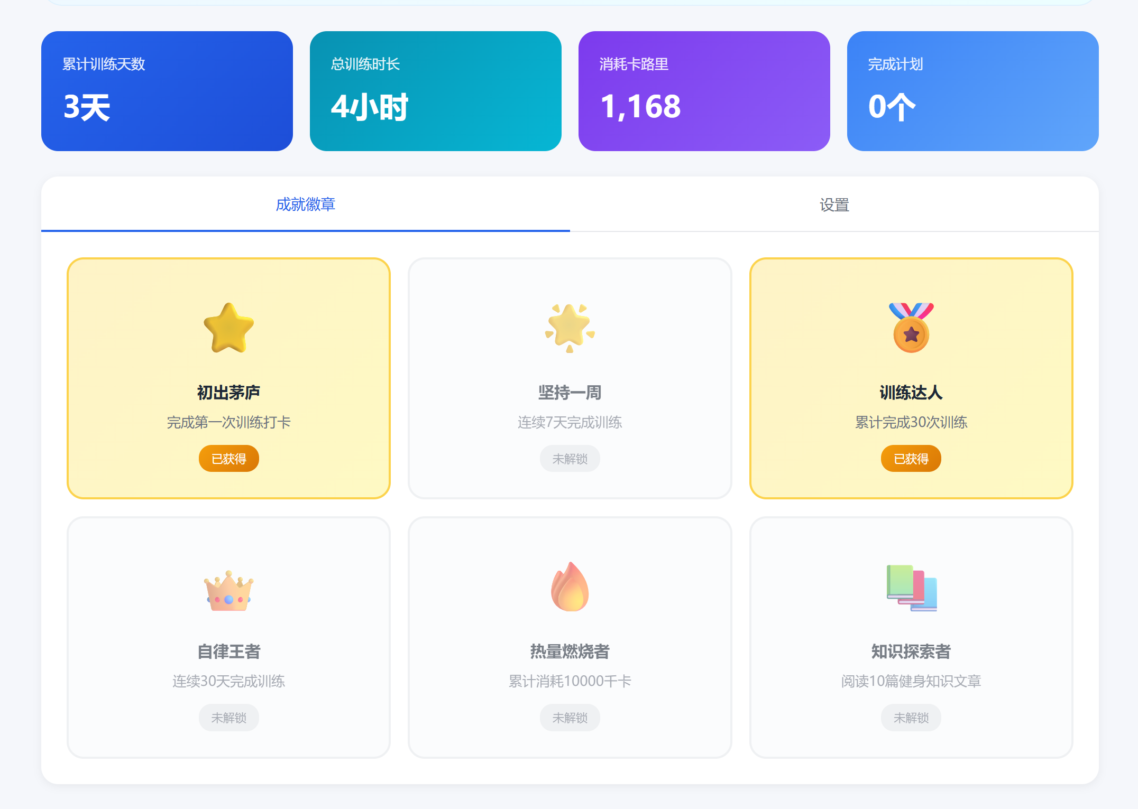
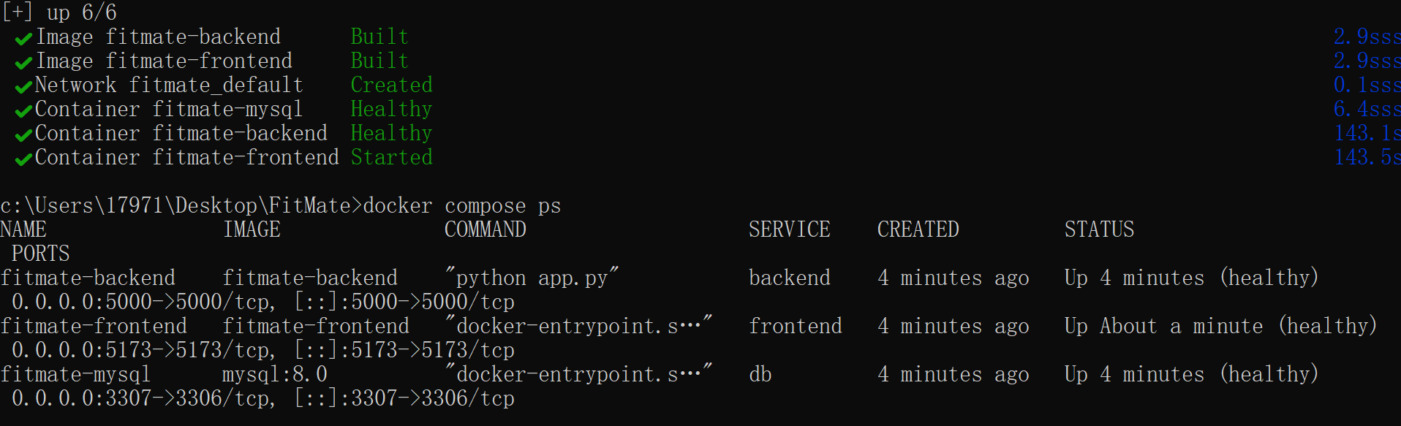
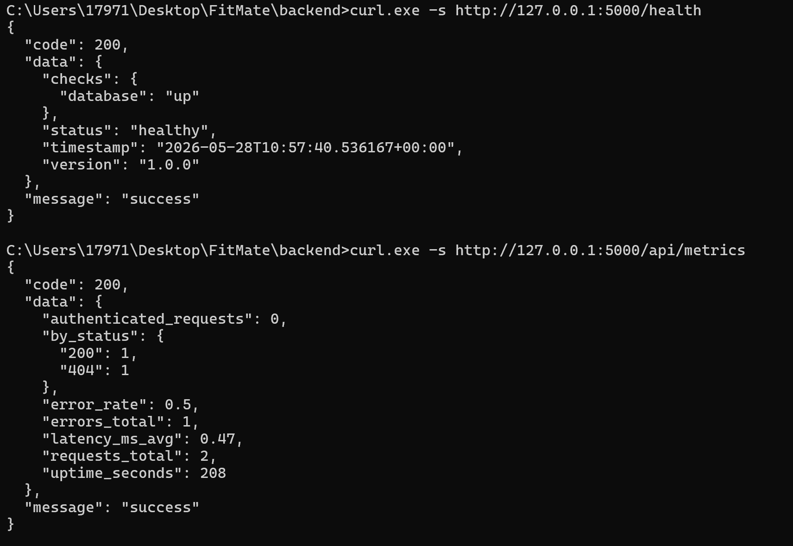
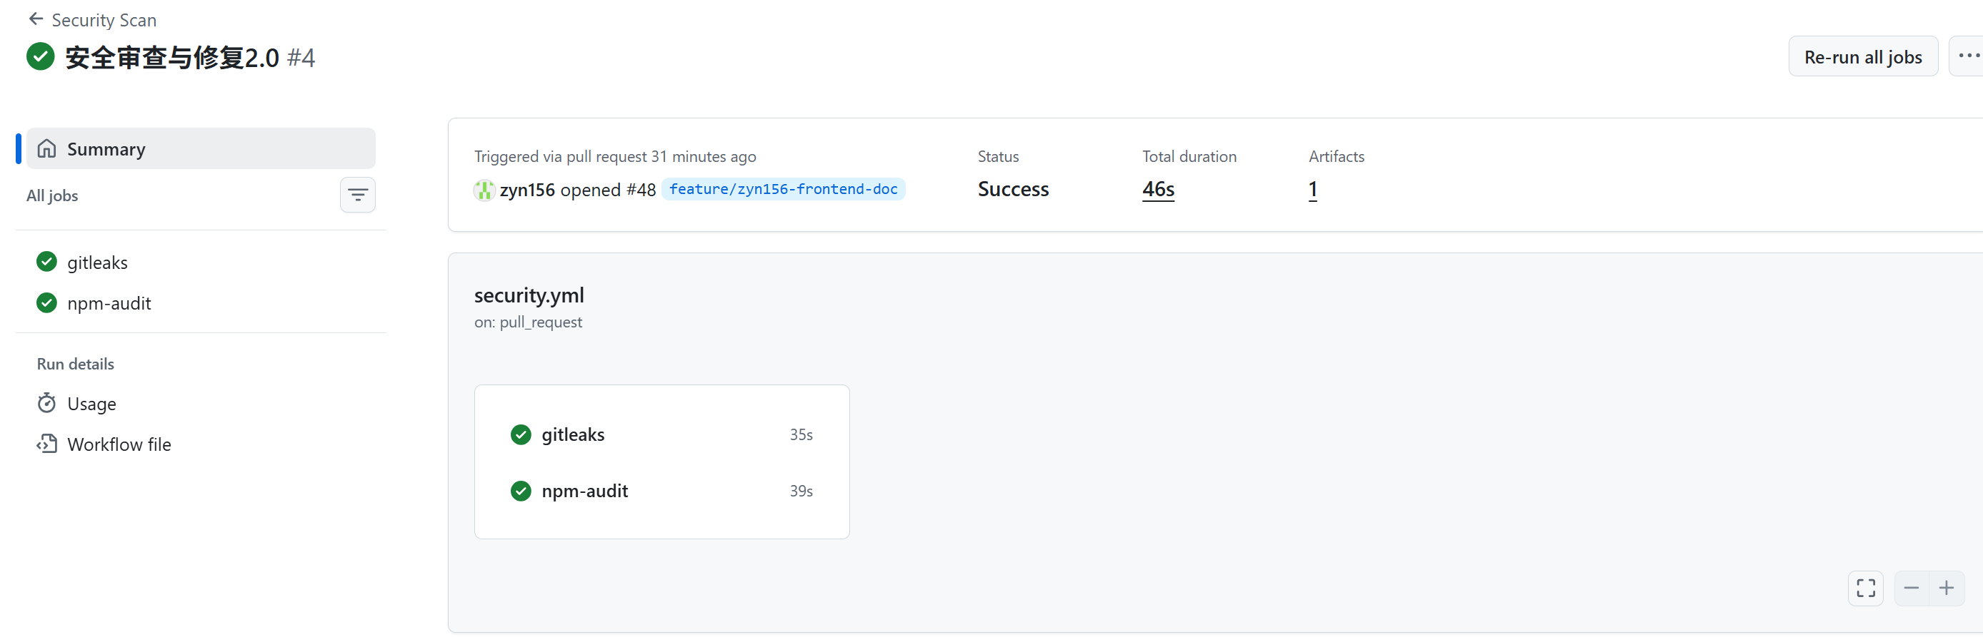
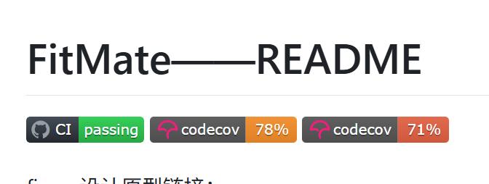
当前进展
01 项目概述
4

Slide 5
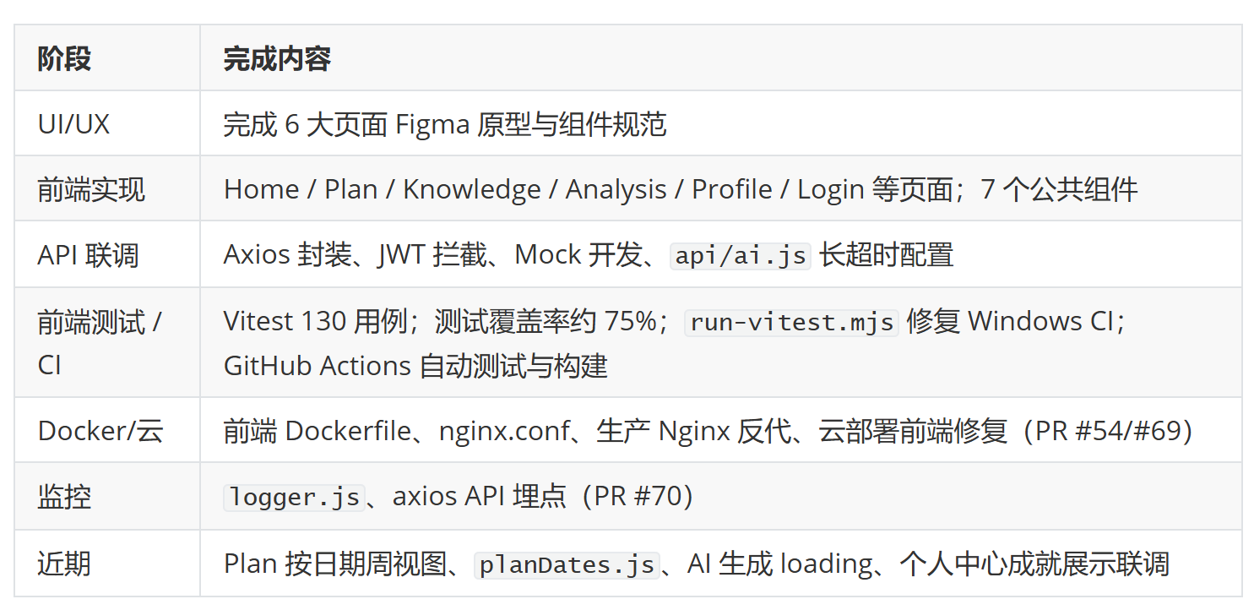
工作总结
01 项目概述
赵一诺（前端）
Figma UI/UX 设计、Vue 页面与组件、API 封装与联调、前端测试、前端 Docker/Nginx、前端 CI 与监控埋点、线上前端问题排查。
5

Slide 6
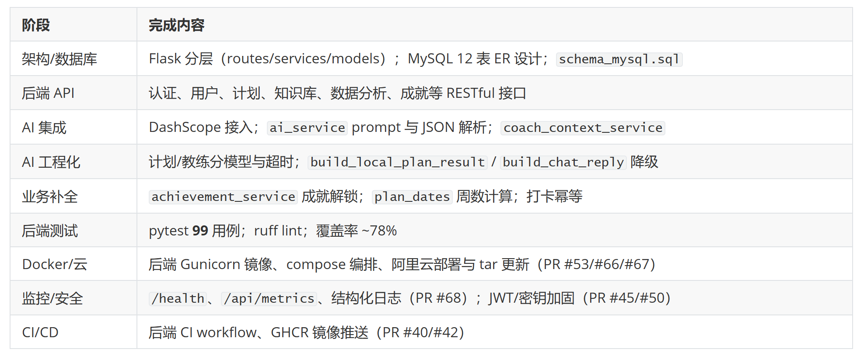
工作总结
01 项目概述
贾静怡（后端）
后端架构与数据库、Flask API 与 services、AI 集成、后端测试、安全加固、后端 Docker/Gunicorn、CI/CD 后端流水线、阿里云部署与运维、监控后端实现。
5

Slide 7
感谢聆听
THANK YOU FOR YOUR ATTENTION
FitMate | AI 智能健身助手
线上演示：http://121.196.198.164/
源码：https://github.com/JiaJingyi717/FitMate
2320100819 赵一诺 前端
2323030103 贾静怡 后端
18

